Slide 1
Projektpraktikum Robotik und Automation I
Notes:
1

Slide 2
Agenda
Werkstück & Prüfaufgaben
Aufbau
Verwendete Software
Unterschied Modell & Aufnahme
Programmablauf
Was wir gelernt haben
Vorführung

Slide 3
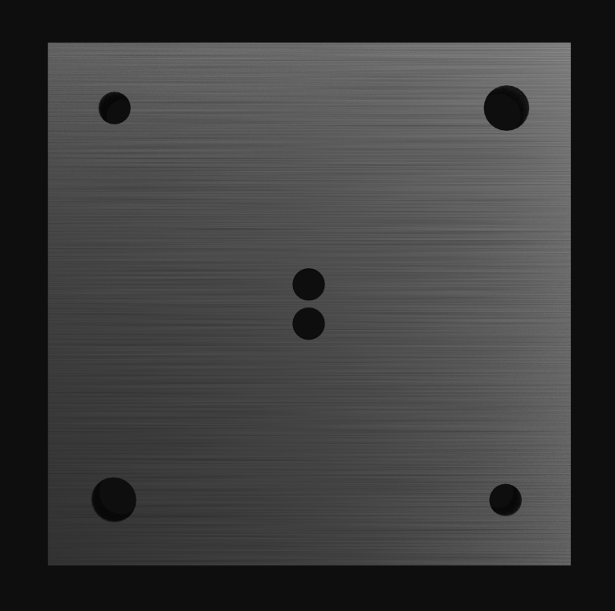
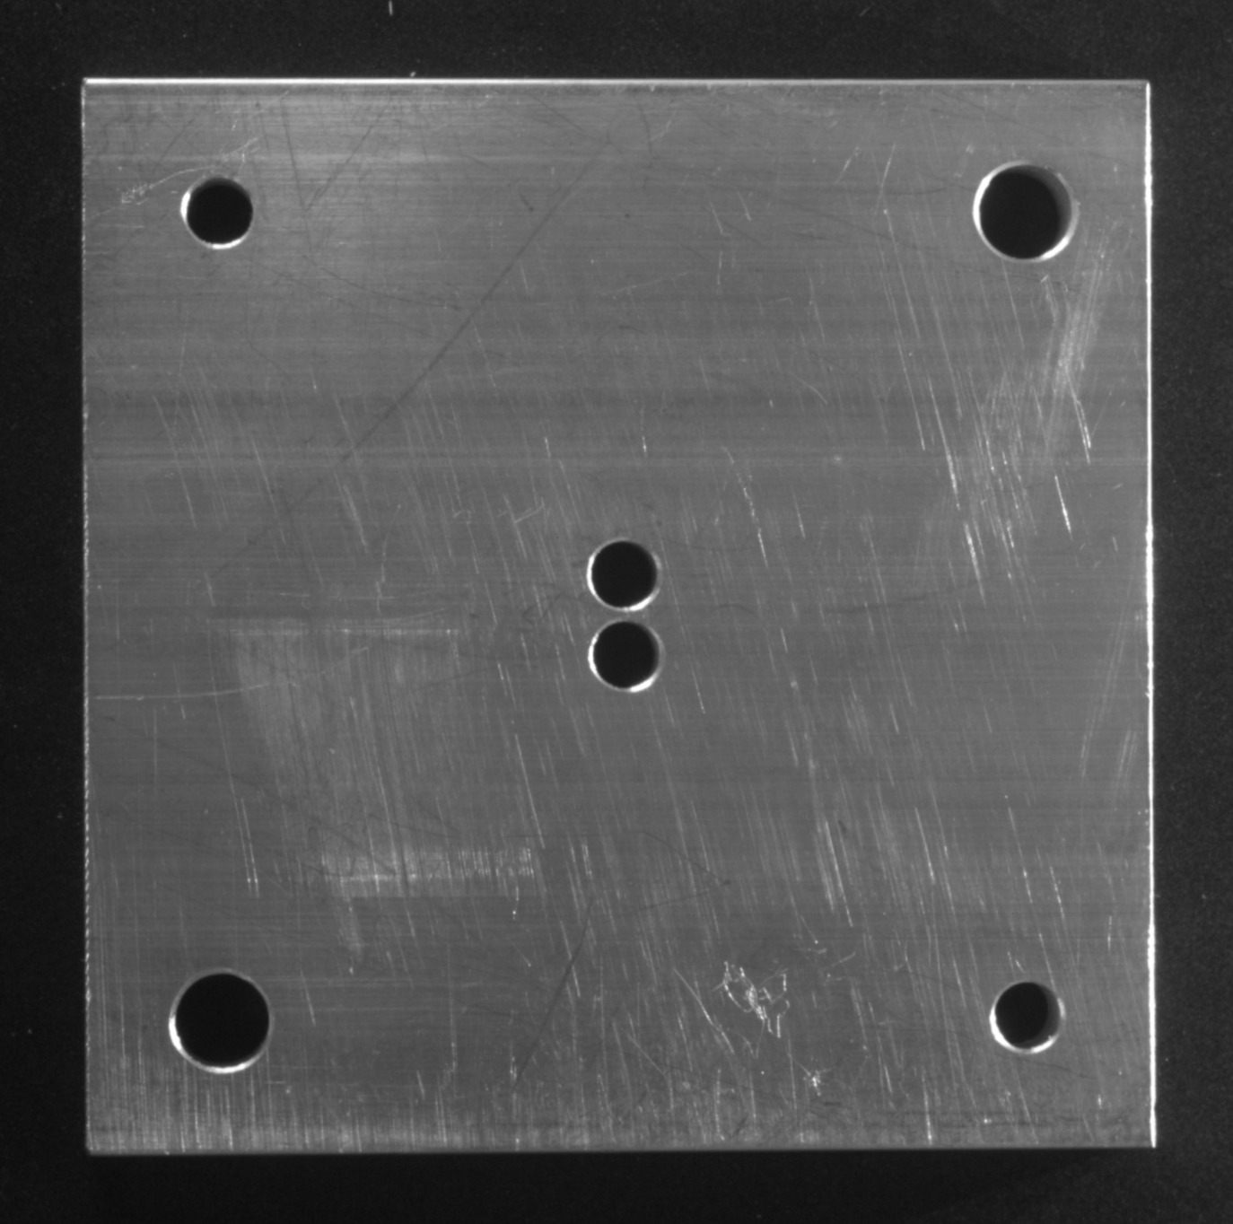
Werkstück & Prüfaufgaben
Maße 8x8cm
4x 5mm Bohrung
2x 7mm Bohrung
Mittlerer Steg Maß 1mm
Abmessung Werkstück (Toleranz 2mm)
Bohrungen (Toleranz 2mm)
Existenz
Durchmesser
Korrekte Position
Tiefe Kratzer und strukturelle Schäden

Slide 4
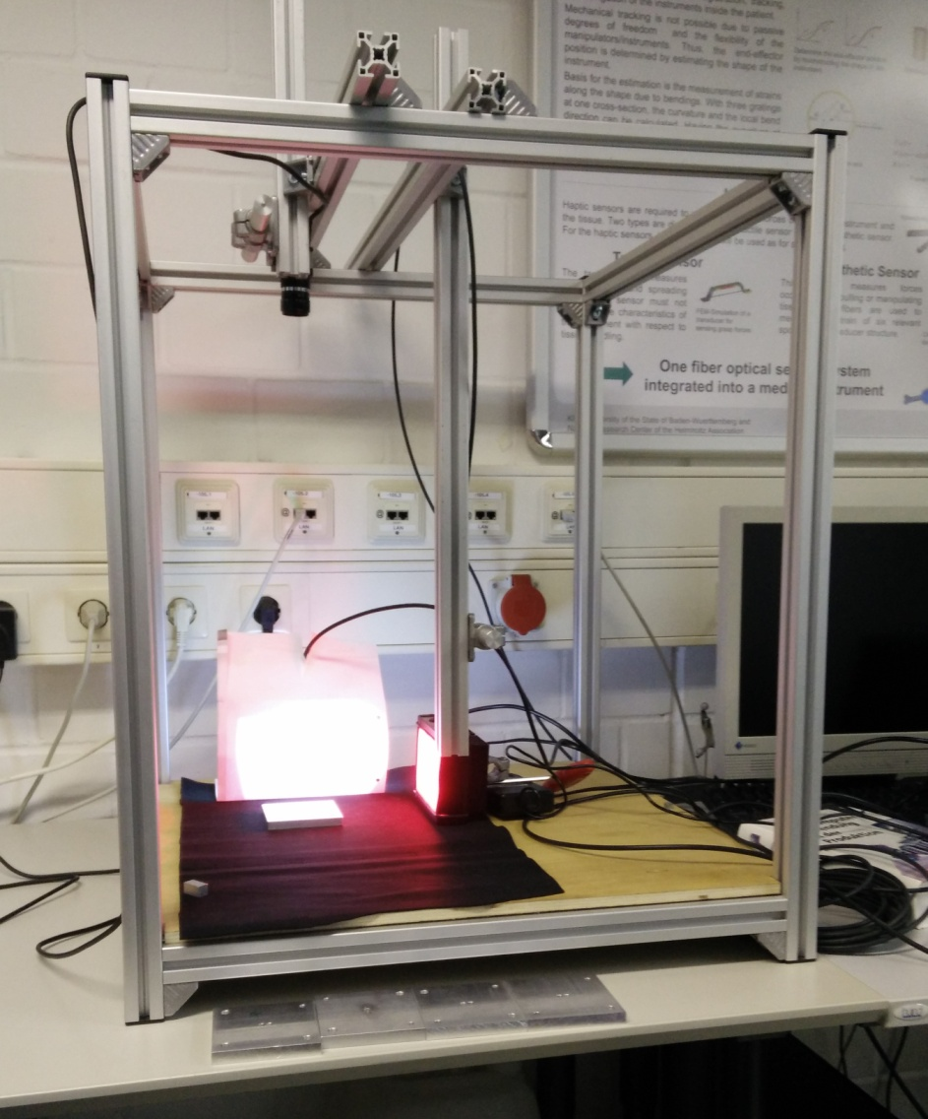
Aufbau
60 x 60 x 60 cm Aufbau
Kamera: UI-1 460SE-C-HQ
2048 x 1536
Objektiv: Tamron 1:1,6 25mm
2 Lichter mit Diffusor

Slide 5




Verwendete Software
AutoCAD
Blender
Visual Studio
OpenCV
IDS uEye SDK

Slide 6
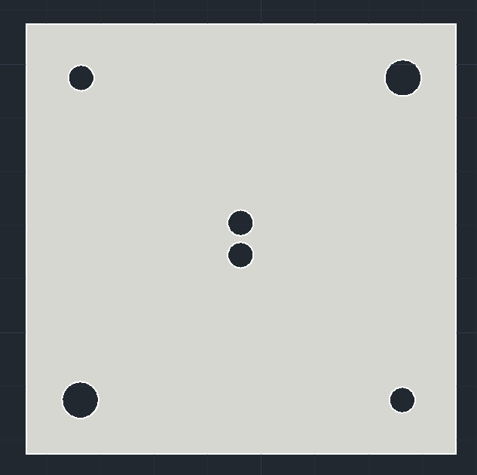
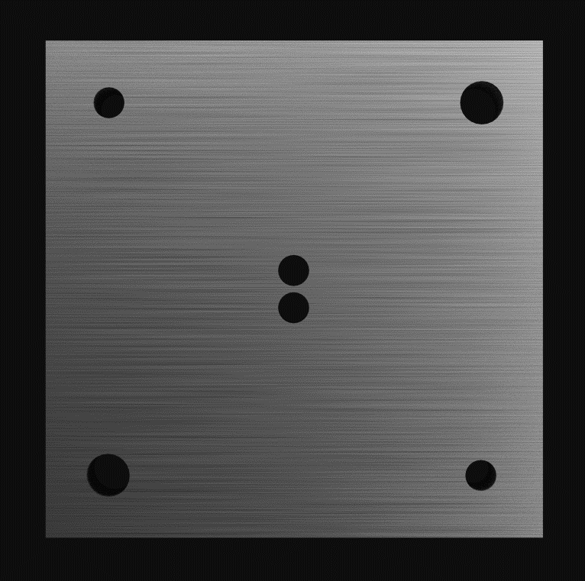
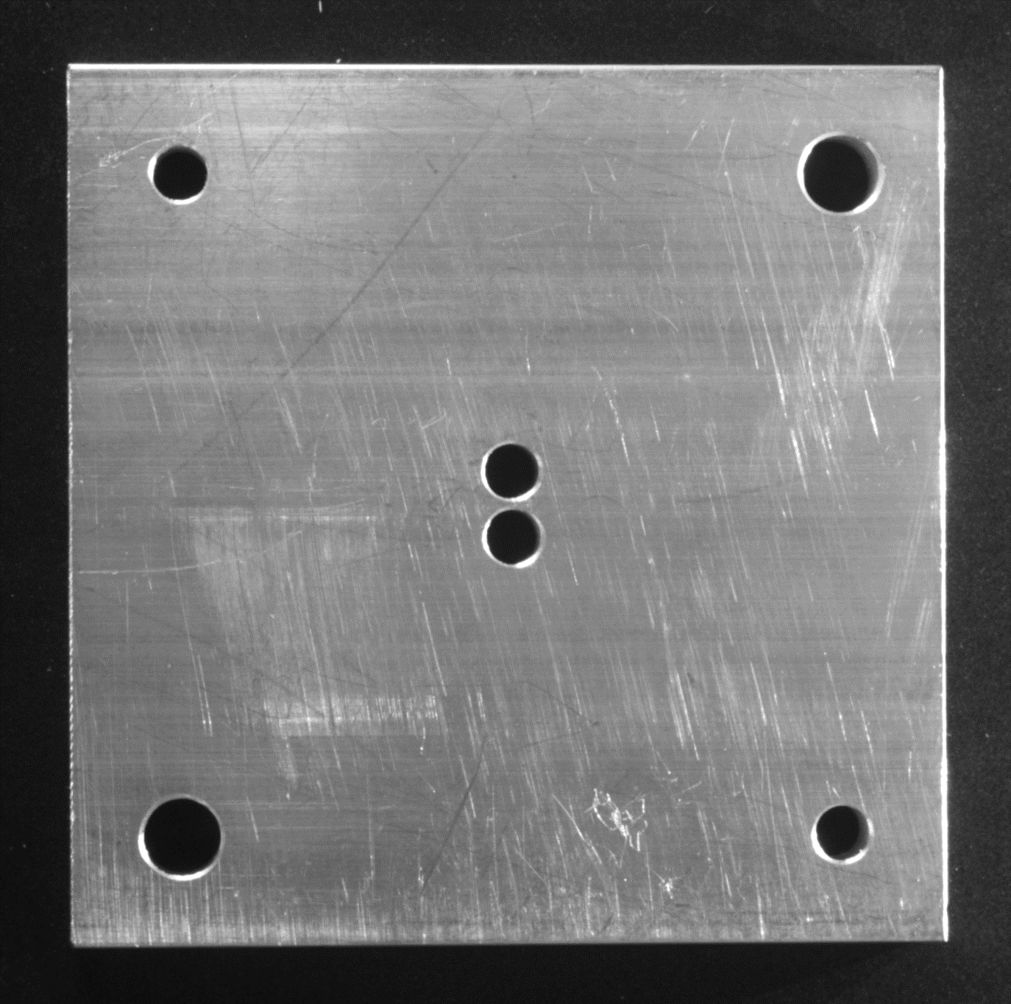
Software-Einsatz
AutoCAD-Bild
Blender-Bild
Kamera-Bild des realen Bauteils

Slide 7
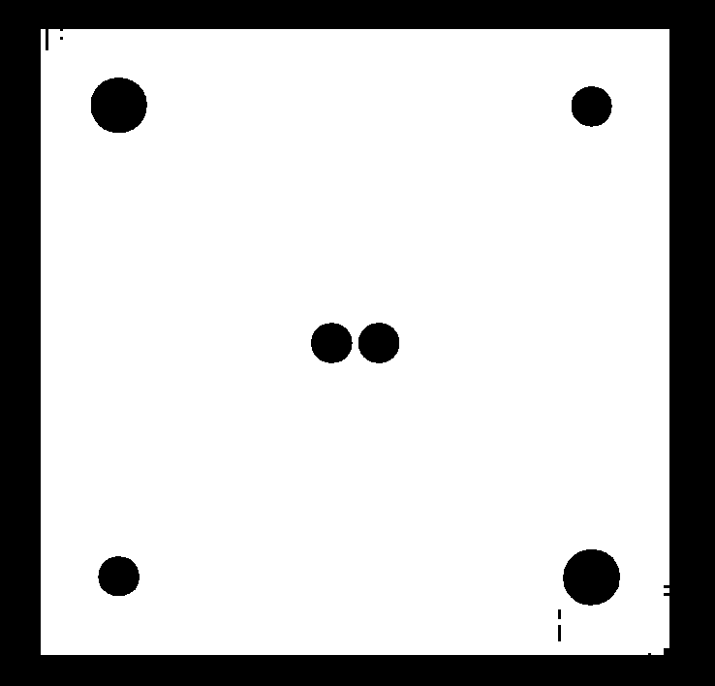
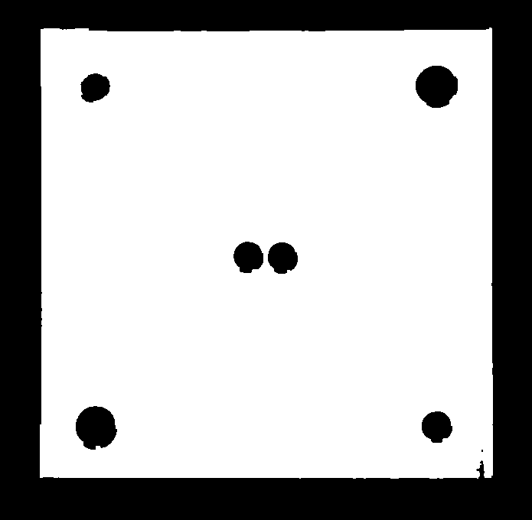
Unterschied Modell & Aufnahme
Perfekte Beleuchtung
Perfekte Kanten
Perfekte Genauigkeit

Slide 8
Programm-Ablauf
Kalibrierung
Lage und Maße
Bohrungen
Schäden

Slide 9
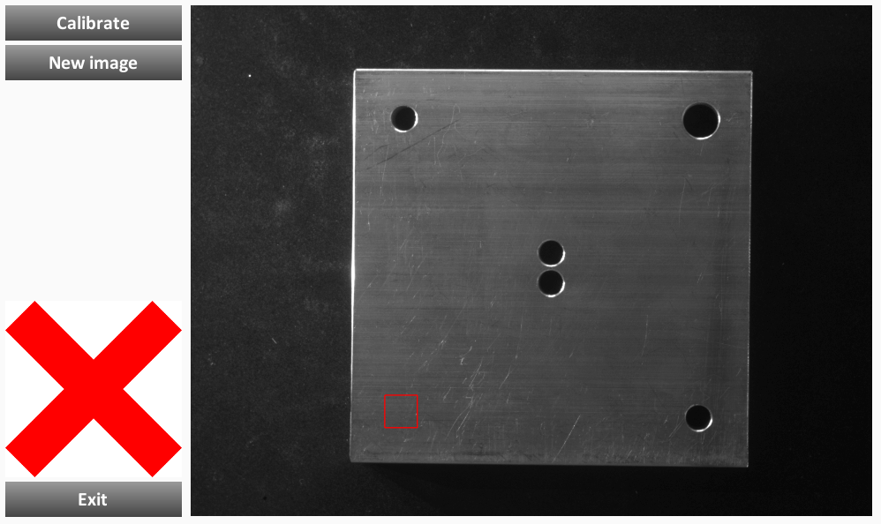
Programm-Ablauf

Slide 10
Programm-Ablauf
Kalibrierung
Lage und Maße
Bohrungen
Schäden

Slide 11
Kalibrierung
Bildvorverarbeitung
Maskieren der Werkstück-Pixel
Pixel mit Grauwert >= 70 werden auf 255 (weiß) gesetzt
Restliche Pixel auf 0 (schwarz)
Reduktion von Noise
Morphologische Erosion und Dilitation zur Reduktion von Noise an den Objektkanten
Kantendektion mit Canny
Ermitteln der Kalibrierungsgröße Pixel-to-Centimeter (PX2CM)
Annahme: Kontur, die den Flächeninhalt des kleinsten, vollständig umschließenden Rechtecks maximiert ist die Kontur des Kalibrierungswerkstücks
Seitenlängen des Kalibrierungswerkstücks sind bekannt
PX2CM = Quotient aus längster Seite und längster bekannter Seitenlänge

Slide 12
Programm-Ablauf
Kalibrierung
Lage und Maße
Bohrungen
Schäden

Slide 13
Prüfen der Lage und Abmaße
Bildvorverarbeitung wie bei der Kalibrierung
Überprüfen der Abmaße und Lage
Annahme: Kontur, die den Flächeninhalt des kleinsten, vollständig umschließenden Rechtecks maximiert ist die Kontur des Werkstücks
Überprüfe alle Kanten auf vorgeschriebene Länge
Lage des umschließenden Rechtecks = Lage des Werkstücks

Slide 14
Programm-Ablauf
Kalibrierung
Lage und Maße
Bohrungen
Schäden

Slide 15
Bohrungspositionen
Berechnung der Bohrungspositionen anhand Rechteck-Eckpunkten
Kamera-Bild
Berechnete Bohrungspositionen

Slide 16
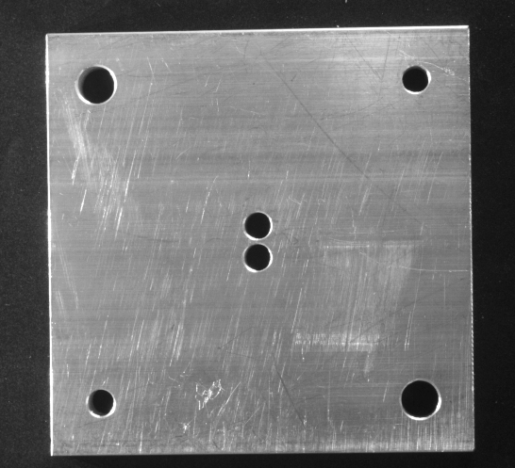
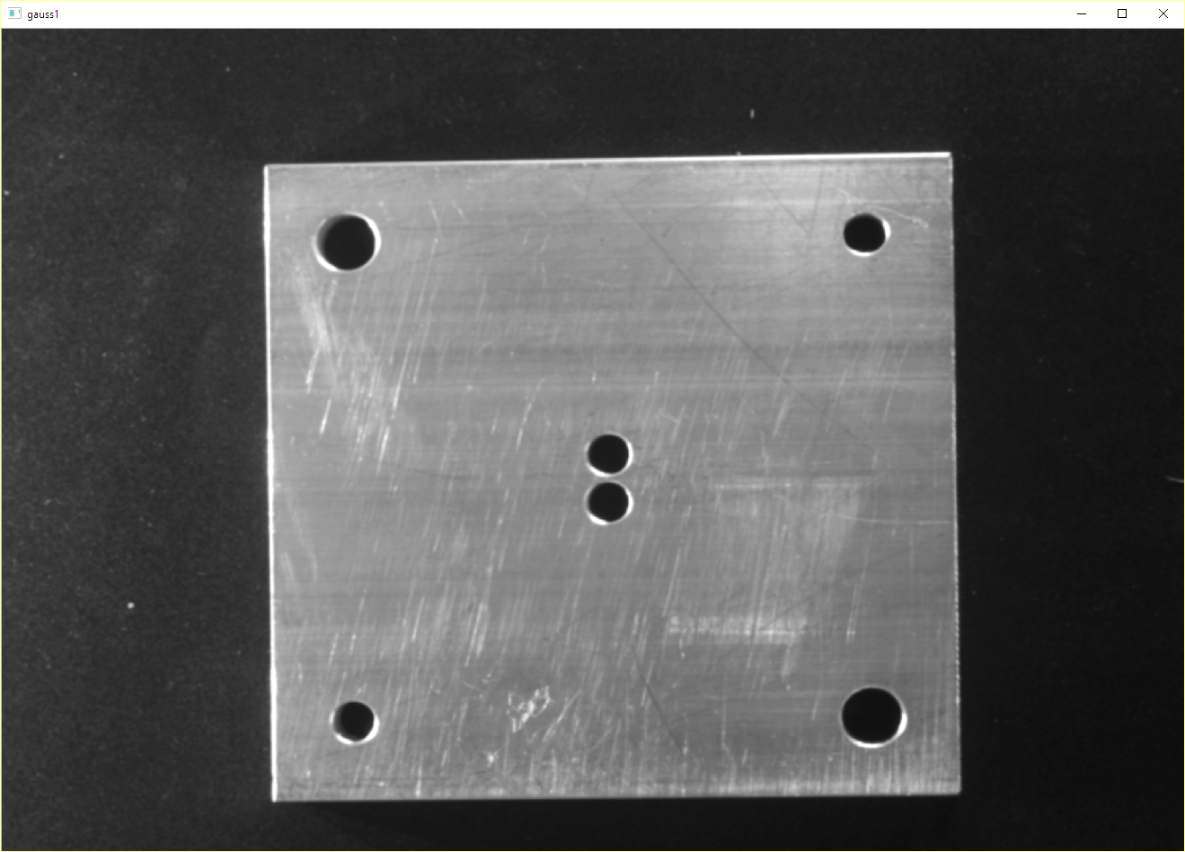
Bohrungsdetektion
Anwendung eines Gauß-Filters
Rauschentfernung
Unbearbeitetes Kamera-Bild
Gauß-Filter angewendetes Kamera-Bild

Slide 17
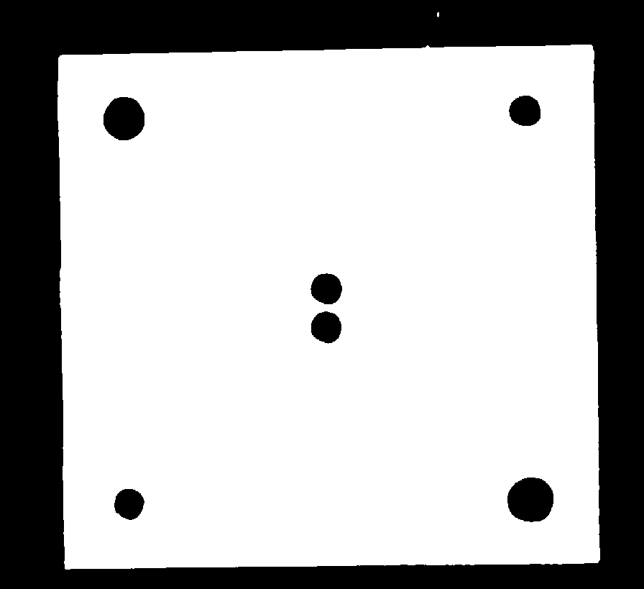
Bohrungsdetektion
Entfernung von Hintergrund mittels Schwellwert
Bessere Erkennung von Bohrungen
Schwellwert-Bild

Slide 18
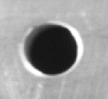
Bohrungsdetektion
Maskierung pro erwarteter Bohrungsposition
Individuelle Schwellwerte für unterschiedliche Beleuchtung
Schlechte Beleuchtung
Perfektes Beleuchtung
Kamera-Bild

Slide 19

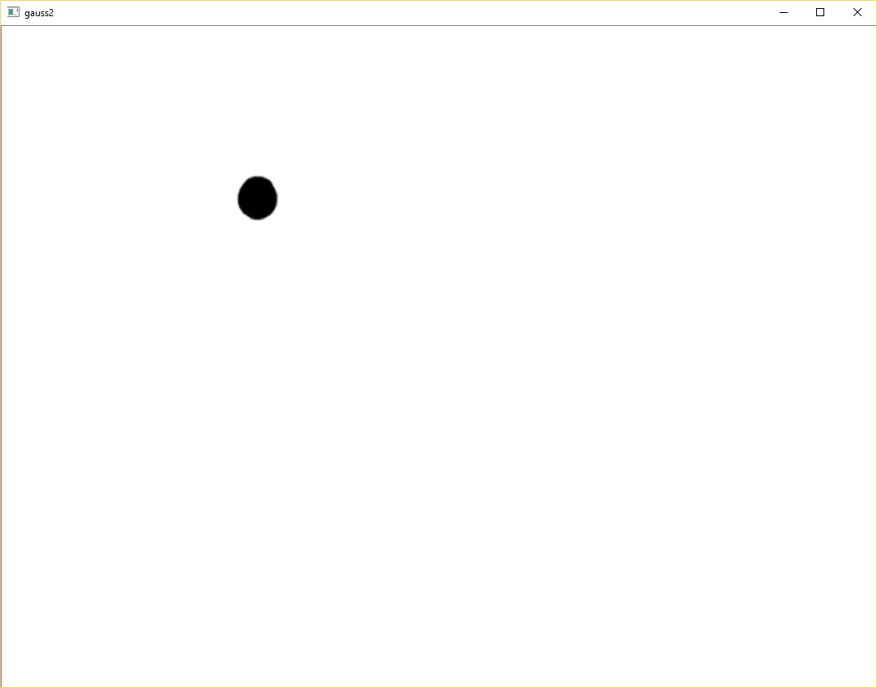
Bohrungsdetektion
XOR von Schwellwertbild und Maskierung
Einzelne Detektion von Bohrungen
Hough Transformation zur Kreis-Detektion
XOR
Schwellwert-Bild
Maske
XOR-Ergebnis

Slide 20
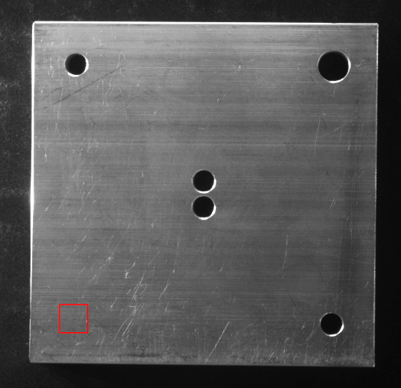
Bohrungsüberprüfung
Existenz von Bohrung in Nähe der berechneten Bohrungsposition
Zuordnung zu Bohrungsgrößen
Anordnung der erkannten Bohrungsgrößen
Markierung im Fehlerfall
Ergebnis-Bild ohne Fehler
Ergebnis-Bild mit fehlendem Loch

Slide 21
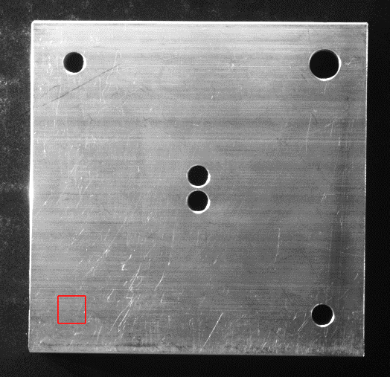
Bohrungsüberprüfung
Existenz von Bohrung in Nähe der berechneten Bohrungsposition
Zuordnung zu Bohrungsgrößen
Anordnung der erkannten Bohrungsgrößen
Markierung im Fehlerfall
Ergebnis-Bild ohne Fehler
mit korrekter Anordnung
Ergebnis-Bild mit fehlendem Loch

Slide 22
Programm-Ablauf
Kalibrierung
Lage und Maße
Bohrungen
Schäden

Slide 23
Prüfen auf Beschädigungen
Maskieren des Werkstücks
Filtern
Guided Image Filter
Kantendetektion mit Canny
Kanten und Bohrungen entfernen
Cluster finden
Zusätzlich: Überprüfung des Stegs
Threshold

Slide 24
Was wir gelernt haben
Simulation und Realität unterscheiden sich stark
Beleuchtung
Messgenauigkeit
Gute Beleuchtung ist entscheidend
Wahl der idealen Parameter/Schwellwerte aufwendig
Unterschiedliche Beleuchtung benötigt andere Werte
Messungenauigkeiten summieren sich auf
1mm Toleranz schwierig zu erzielen

Slide 25
Vorführung

